Slide 1
Innovación del valor
MCA, MNI Mariana Alfaro/MSC Álvaro Martínez
Sesión # 3
Innovación en Servicios / MBA

Slide 2
¿Qué es innovación?

Slide 3
Según la OECD
“La innovación es un proceso iterativo activado por la percepción de una oportunidad proporcionada por un nuevo mercado y/o nuevo servicio y/o avance tecnológico, una tendencia que se puede entregar a través de actividades de definición, diseño, producción, marketing y éxito comercial de la novedad”.
“Es invención más comercialización; el cómo convertir las ideas nuevas en valor”. Ken Morse.
La innovación en valor sólo se alcanza cuando las empresas logran alinear la innovación con lo que valora el cliente.

Slide 4
“Es un enfoque que nos ayuda a detectar, dirigir y priorizar la innovación de toda la empresa”.
“Se basa en un principio: centrarnos en ofrecer a los clientes objetivo, aquellos aspectos que más valoran de nuestros productos y servicios, eliminando o reduciendo aquello que no valoran”.
“Aquellos que se cuestionan lo que realmente desean los clientes y se atreven a romper con lo ofrecido, productos/servicios que potencian lo que el cliente valora, eliminan lo que no valora y reducen lo que se da en demasía (respecto a lo que se valora), serán los referentes en sus sectores”.

Slide 5
¿Qué es valor?

Slide 6
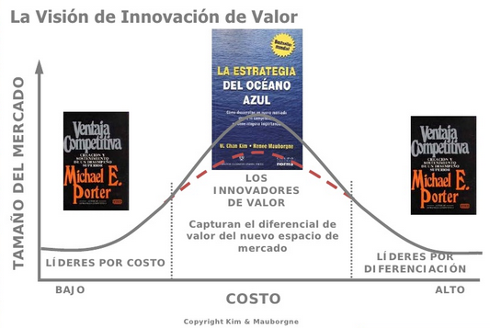

Slide 7
Las 3 plataformas en las que descansa la innovación de alto valor es
1) El producto
2) El servicio
3) La entrega
¿Tengo el soporte adecuado para agregar valor en cada una de ellas?
¿Tu empresa está orientada al cliente?

Slide 8
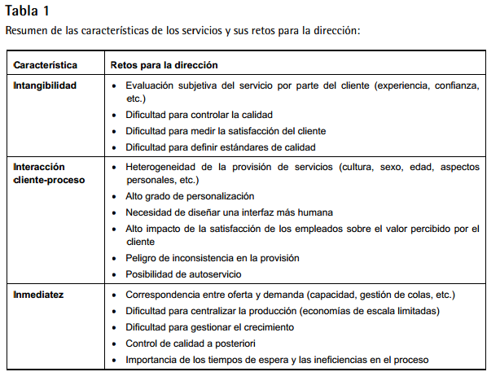
El servicio
No es lo mismo medir el servicio que CEM

Slide 9
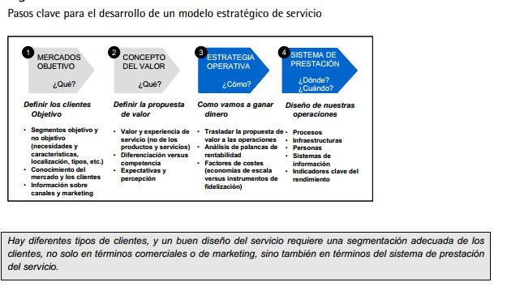
La percepción del valor
viene de 2 vías:
Juicio de lo que ofreces
Innovación que le propones

Slide 11
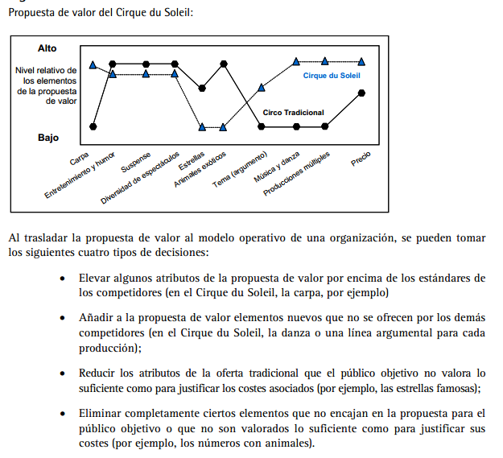

Slide 12
Aquí: ¿quién es el vendedor?

Slide 13
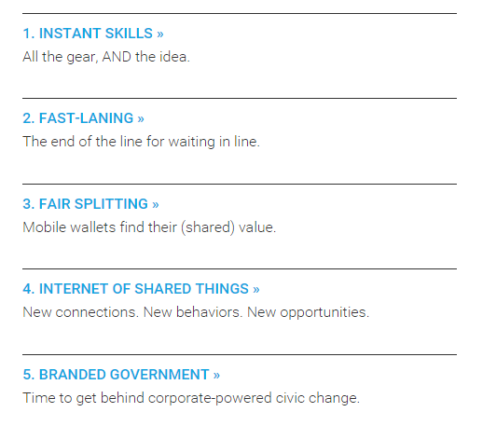
Tendencias en el mundo 2015
Tendencias Latinoamérica 2015

Slide 14
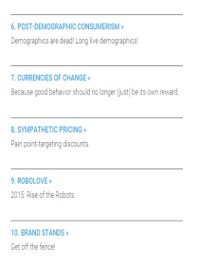
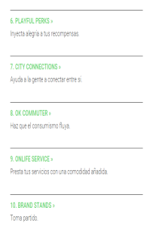
Tendencias en el mundo 2015
Tendencias Latinoamérica 2015

Slide 16
“El 62% de los consumidores brasileños cambiarían la marca
que compran habitualmente por una que mejore su ciudad, apoye la cultura y el bienestar y ofrezca ocio gratuito”. (Ibope/Conecta, agosto de 2014)
Para México, personas entre los 12 y 45 años de edad de NSE C y D, los bloguers como Galatzia, Werevertomorrow, YUYA, Screamau, han revolucionado las redes sociales. Las interacciones deberán ser provocativas, excitantes y divertidas para que tengan impacto/Edelman 2015
https://www.youtube.com/user/bycidvela

Slide 17
La UE no crecerá por nuevos mercados
Los reglamentos establecidos para frenar las emisiones atmosféricas no deberían solo servir para reducir la contaminación, sino también para sostener la investigación de nuevas soluciones y tecnologías que pudiesen conducir a cambios sustanciales en el consumo y la producción, es decir, que condujesen a modificaciones y recambios de numerosos productos y servicios.
Estas soluciones podrían llegar a convertirse en el pilar de la demanda interna europea. Crecerán porque sustituirán esos bienes, espacios, servicios e infraestructuras por otros de una calidad y nivel superiores, gracias a la innovación tecnológica.

Slide 18
10 tendencias de consumo para América Latina 2015 http://es.slideshare.net/trendwatching_com/2014-12-latin-10-trends-es
Chivas Regal reinterpretó un juego tradicional de Festa Junina (festividades del mes de junio en Brasil) llamado Correio Elegante ("correo elegante"), en el que los jugadores enviaron mensajes de amor anónimos.
La marca de whisky puso un número de WhatsApp en Facebook y los participantes que enviaron mensajes a la cuenta con el nombre y número telefónico de sus enamorados podían lograr que un mesero virtual enviara su mensaje de amor.
TrendWatching, 2015

Slide 19
Los 5 sectores que más crecerán en México el 2016 (Forbes)
Automotriz: Nissan-Ranault, Honda, Mazda, Audi, Mercedes-Benz, BMW y Hyundai, la cuales alcanzarón una inversión total de 8,263 millones de dólares (mdd).
Turismo: 13,134 mdd de turismo internacional, lo cual representó un crecimiento de 16.7%, en comparación con el mismo periodo del año previo, de acuerdo con las últimas cifras reportadas por el Banco de México (Banxico).
Bancos
FIBRAS: El sector de los Fideicomisos de Inversión en Infraestructura y Bienes Raíces (Fibras) es uno de los que, se espera, sean más dinámicos este 2015. las llamadas Fibras lograron captar en la Bolsa Mexicana de Valores (BMV) más de 60,407 millones de pesos (mdp), mientras que en 2013 este monto fue de tan sólo 52,355 mdp, lo que representa un crecimiento de 4.2%
Hidrocarburos no convencionales.

Slide 20
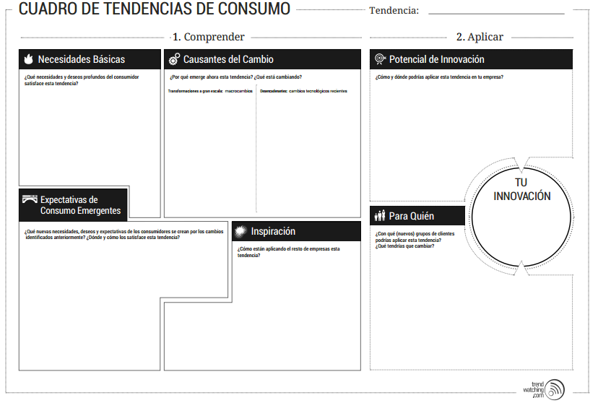
http://trendwatching.com/trends/pdf/2013-10%20CONSUMER%20TREND%20CANVAS%20(ES).pdf

Slide 21
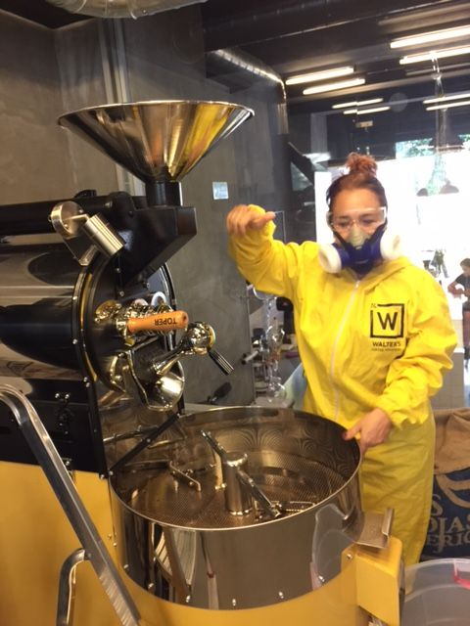
Walters Coffee Roastery Istanbul
https://plus.google.com/108667040415315171916/photos?hl=es-419

Slide 22
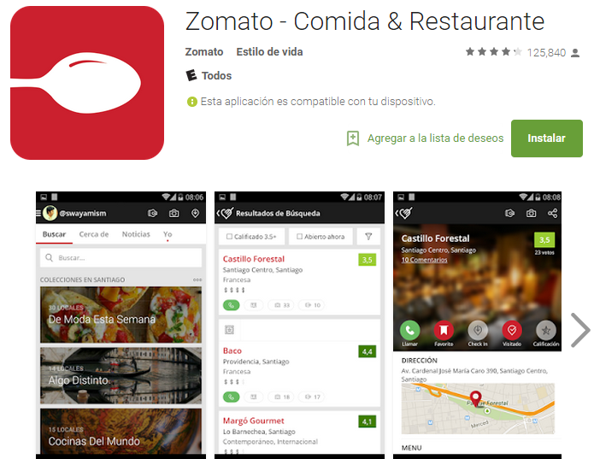
EMPRESA HINDÚ CON VALOR DE 64 MDD

Slide 23
CIATEQ
GEIQ

Slide 25
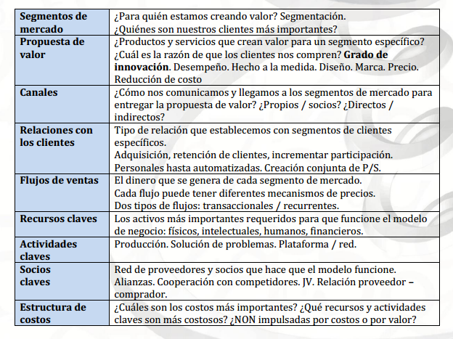

Slide 26
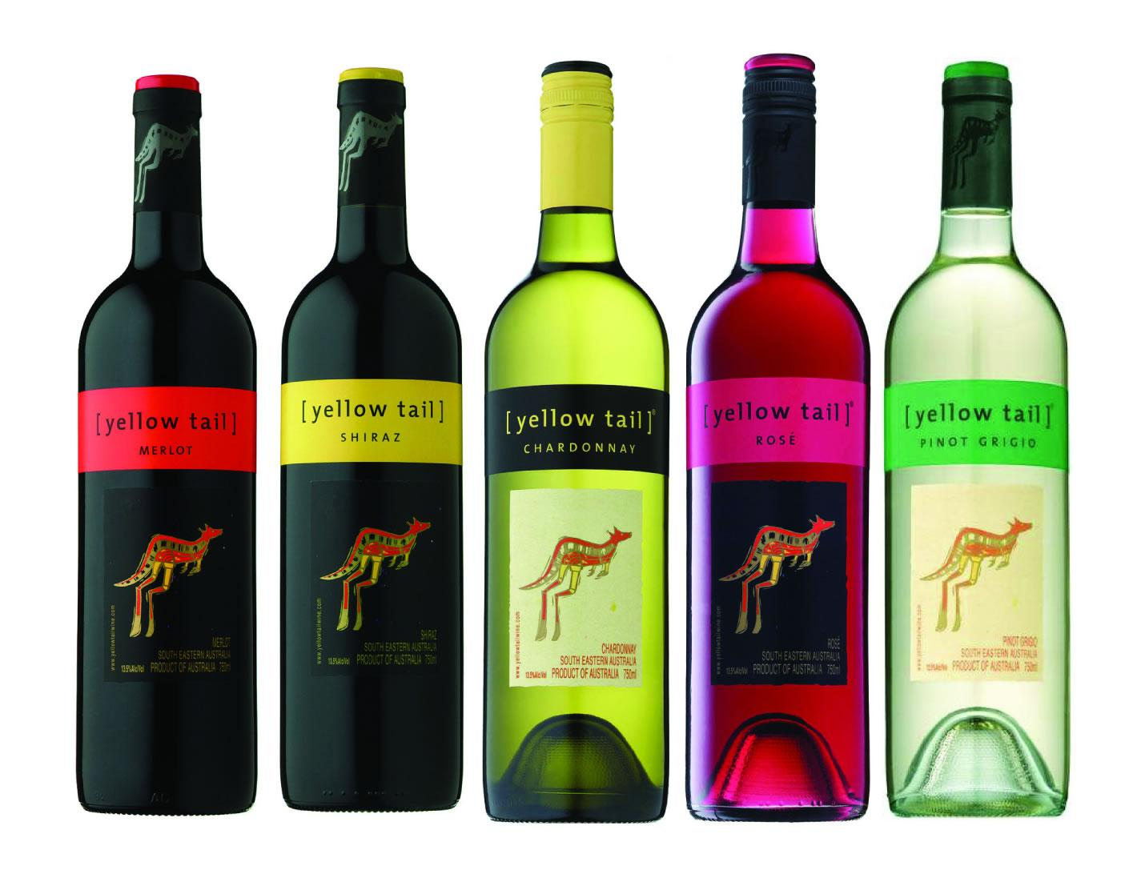
http://www.yellowtailwine.com/where-to-buy/

Slide 27
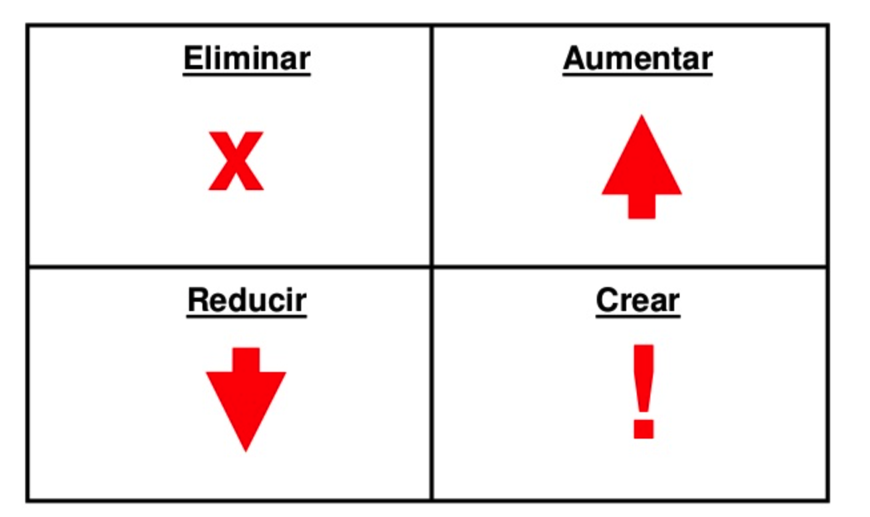

Slide 28
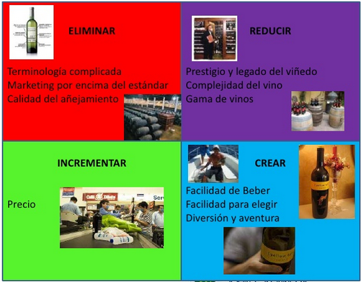
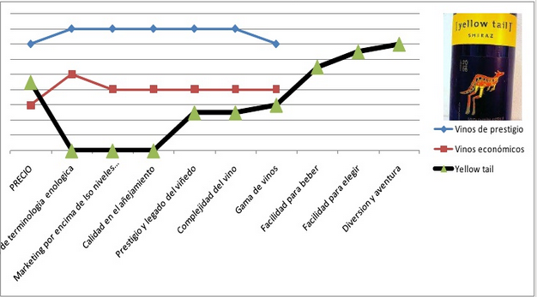

Slide 30
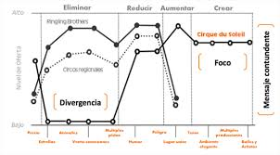

Slide 31
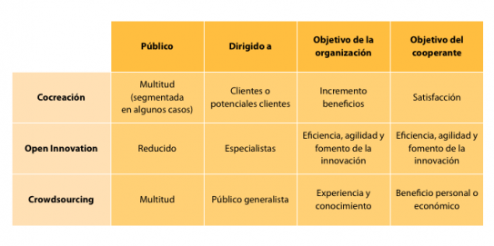

Slide 32
CO creación
Blue line
https://www.youtube.com/watch?t=91&v=6VeG20cN7ms

Slide 33
Las claves de éxito en la innovación giran alrededor de los siguientes puntos
1ª) Cultura corporativa: como en casi todos los órdenes de la vida, lo primero que hace falta que se dé en la empresa es una determinada cultura corporativa que propicie no sólo la innovación sino el éxito en la misma. Ello supone, entre otras cosas, una empresa basada en las personas, con una marcada orientación al cliente y a la búsqueda de su fidelidad, en la que se trabaje en equipo aportando ideas.
2ª) Actitud innovadora, lo cual significa: una mentalidad crítica, cuestionándonos todos los días lo que hacemos, pues así lo hacen nuestros clientes; y una mentalidad abierta al cambio, estando atentos a todo lo que ocurre a nuestro alrededor (consumidor, mercados, otros sectores, otros países, etc.) y estando dispuestos a cambiar, por muy traumático que sea el cambio que tenemos que experimentar.
3ª) Anticipación: la innovación oportuna es un principio estratégico inalienable. La anticipación proporciona ventajas claras al estratega: sorpresa, tiempo, y costes menores, entre otras.

Slide 34
4ª) Además de la anticipación, otros ingredientes básicos son la gestión del conocimiento y contar con una inversión suficiente. Las empresas quieren poner en valor su innovación pero muchas veces no tienen capacidad de financiarla con sus propios medios.
5ª) Incorporación de la voz del cliente desde el inicio del proceso, sin olvidar que las empresas que crean el futuro hacen algo más que satisfacer a los clientes: los asombran continuamente. Ello pasa por interpretar entre lo que dicen y desean. Mapas de empatía, Design thinking, etc.
6ª) Búsqueda de una innovación radical: una auténtica actitud innovadora, probablemente, debe inducir a quienes están trabajando en innovación a marcarse objetivos tan ambiciosos como intentar una innovación radical.
7ª) Objetivos claros y alineados al core de la empresa: que sean ambiciosos pero, sobre todo, que sean claros y equilibrados.

Slide 35
8ª) Acierto en la estrategia de organización: en proyectos estratégicos, vitales, de gran envergadura, de alto riesgo y dificultad es totalmente recomendable constituir un equipo autónomo.
9ª) Equipo de proyecto constituido: en el equipo de proyecto deben estar integradas todas las capacidades necesarias para acometer todas y cada una de las múltiples facetas del tema. Y si no, se deberían incorporar al equipo posteriormente.
10ª) Papel otorgado al Director del Proyecto: finalmente, el papel del director de proyecto es determinante del éxito en la innovación. En este sentido, el director del equipo juega un papel fundamental a la hora de conseguir que todos los componentes se orienten hacia los objetivos del proyecto y lo hagan con decisión e intensidad.

